Slide 1
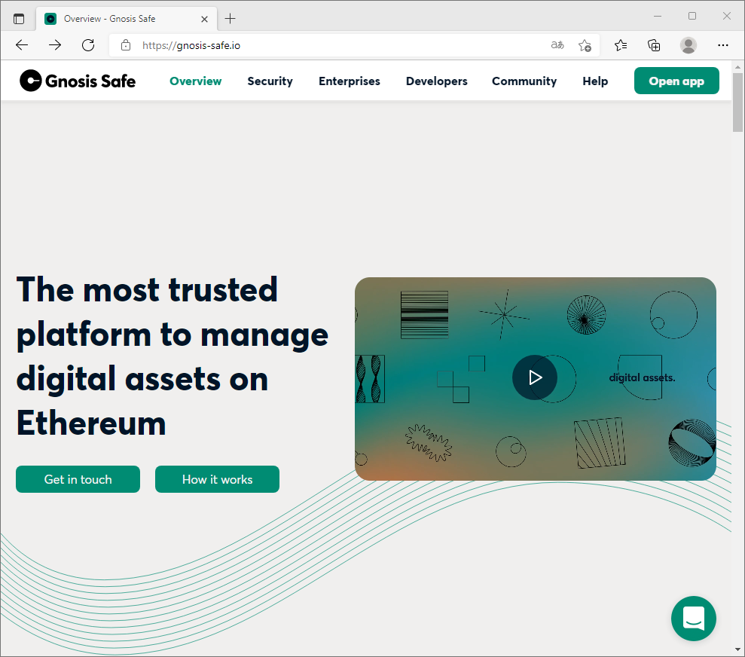

Slide 2
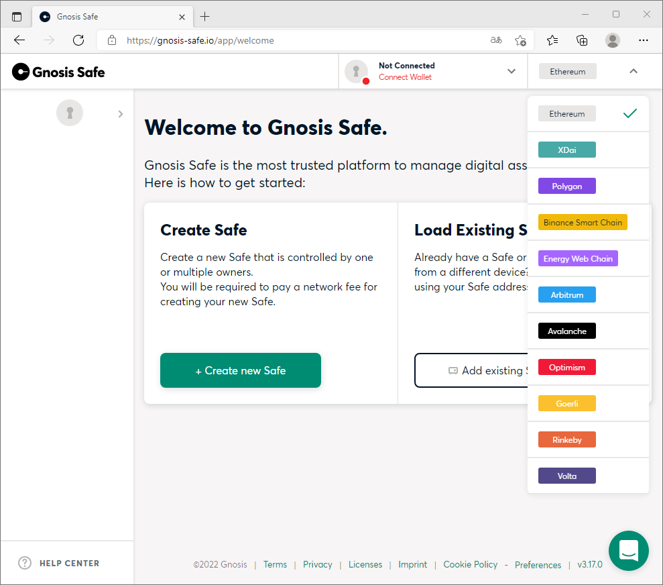

Slide 3
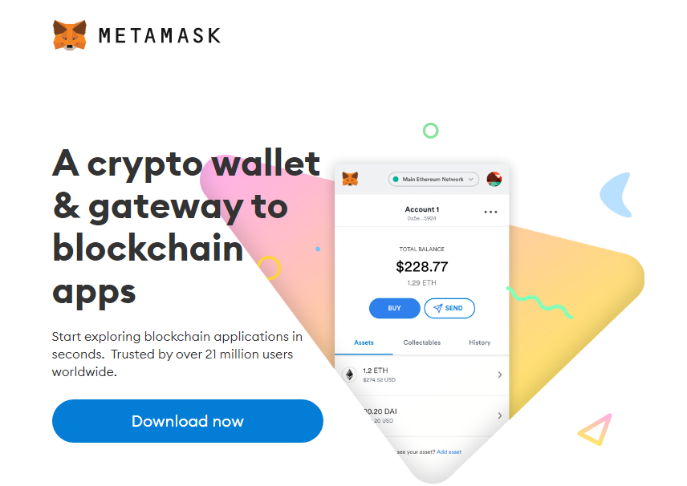

Slide 4
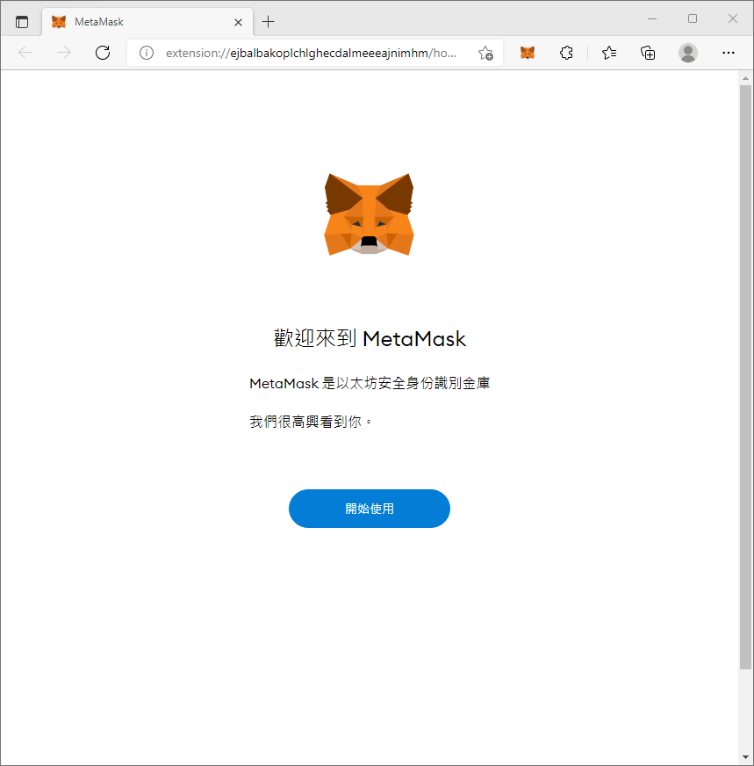
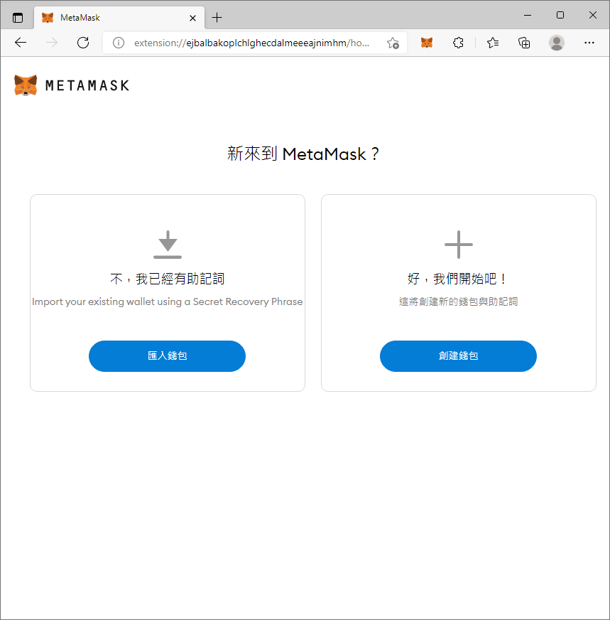
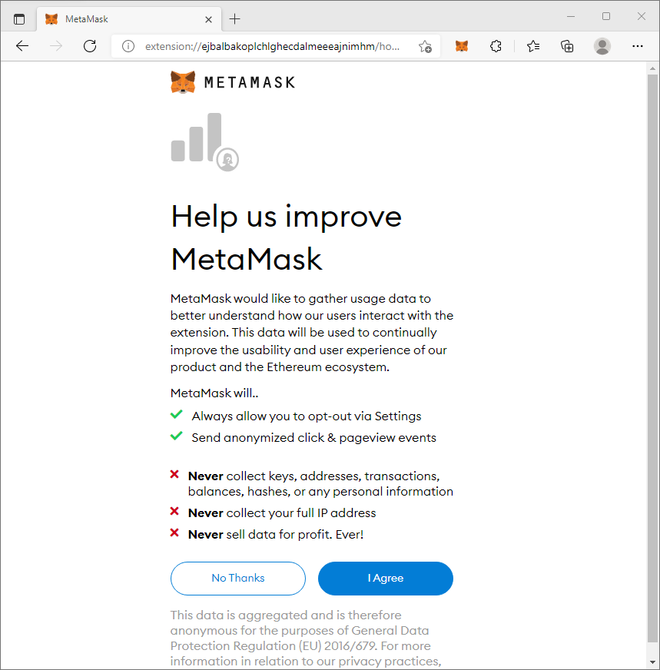

Slide 5
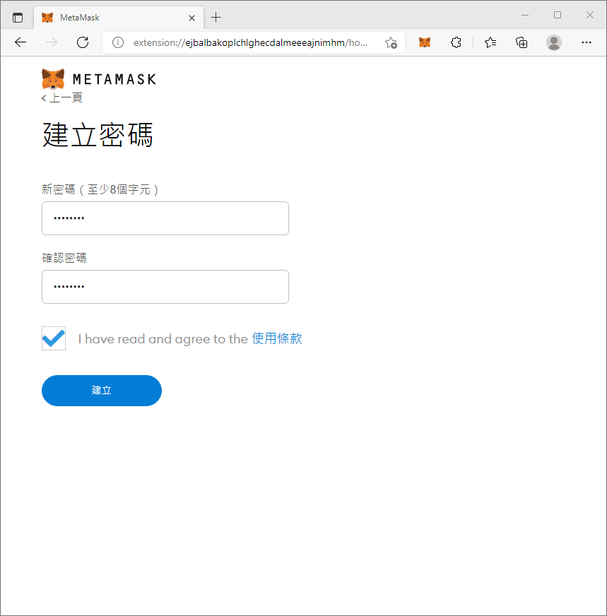
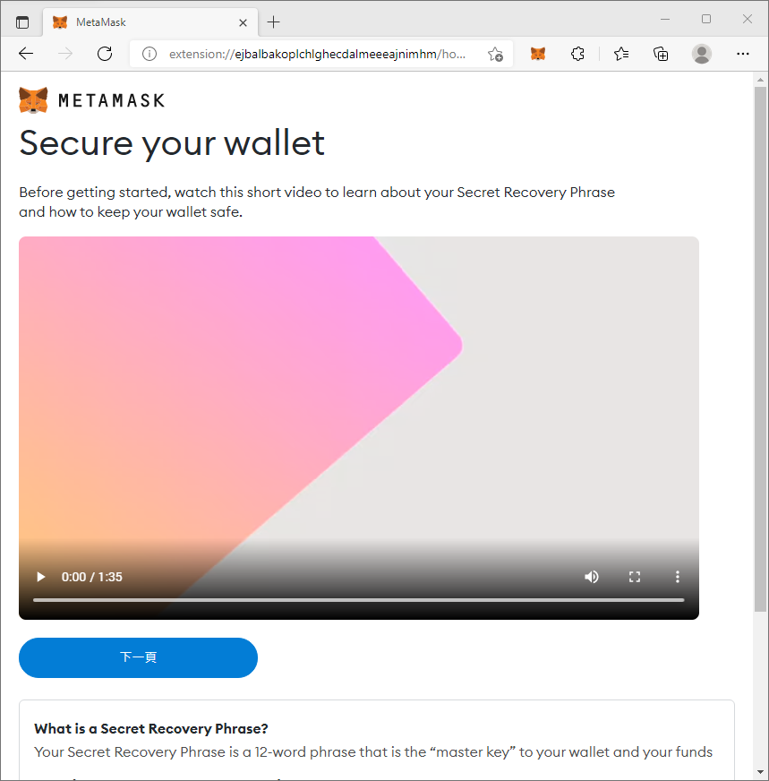
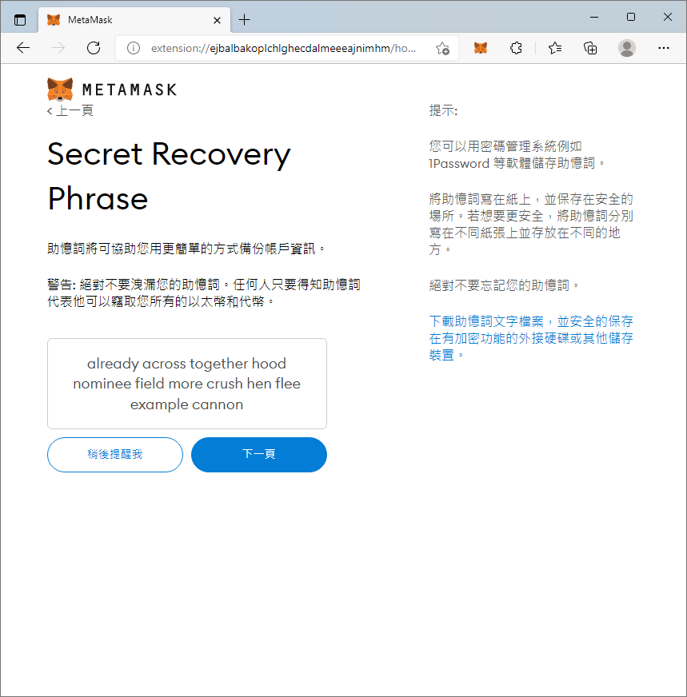
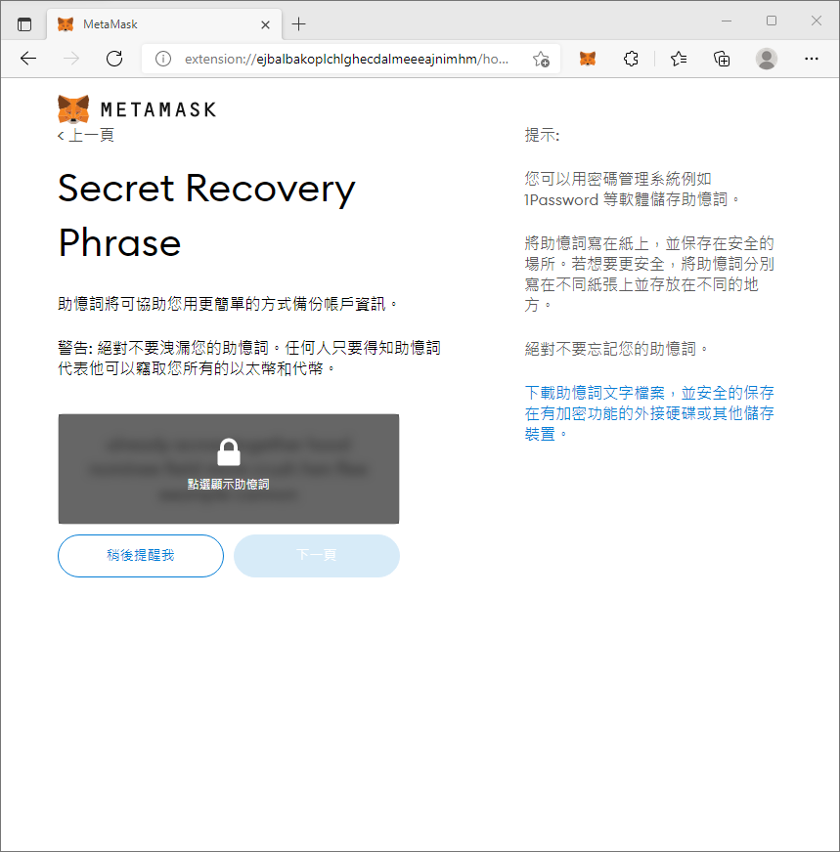

Slide 6
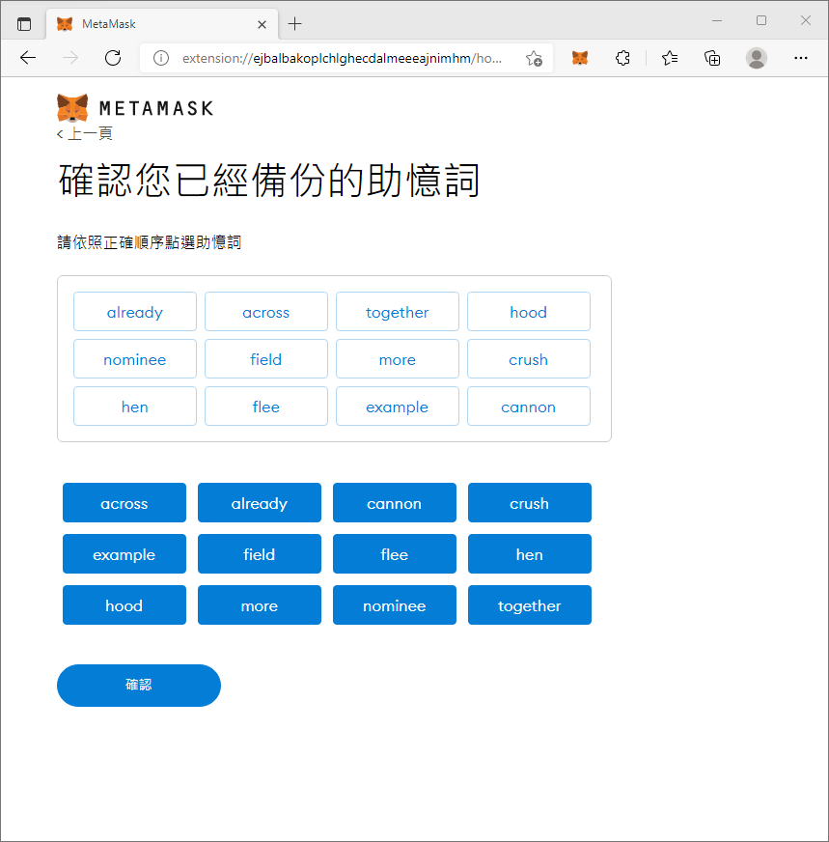
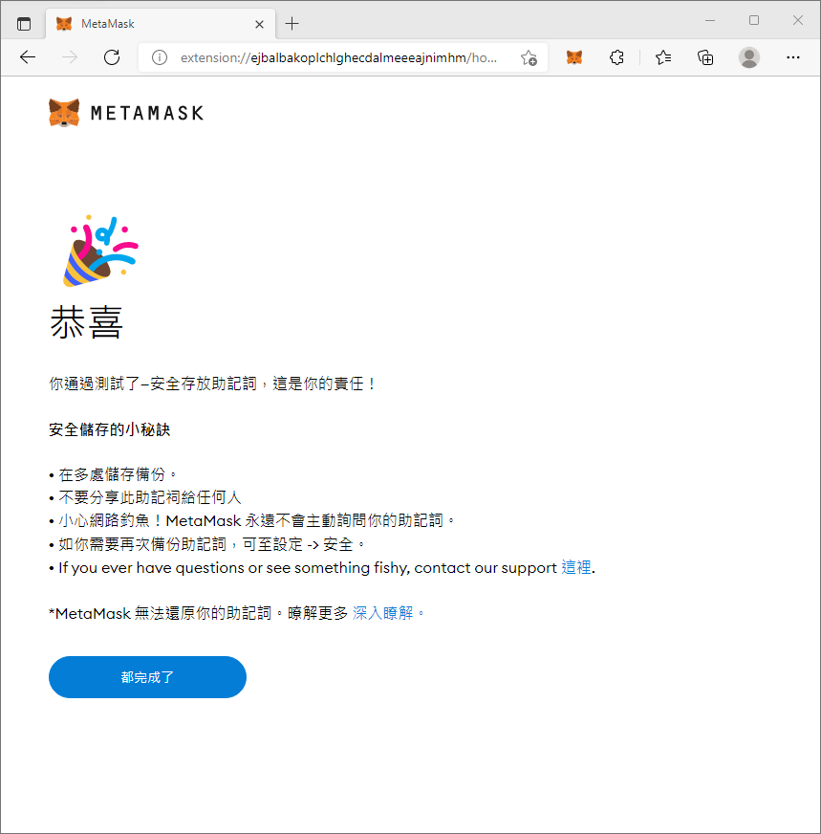
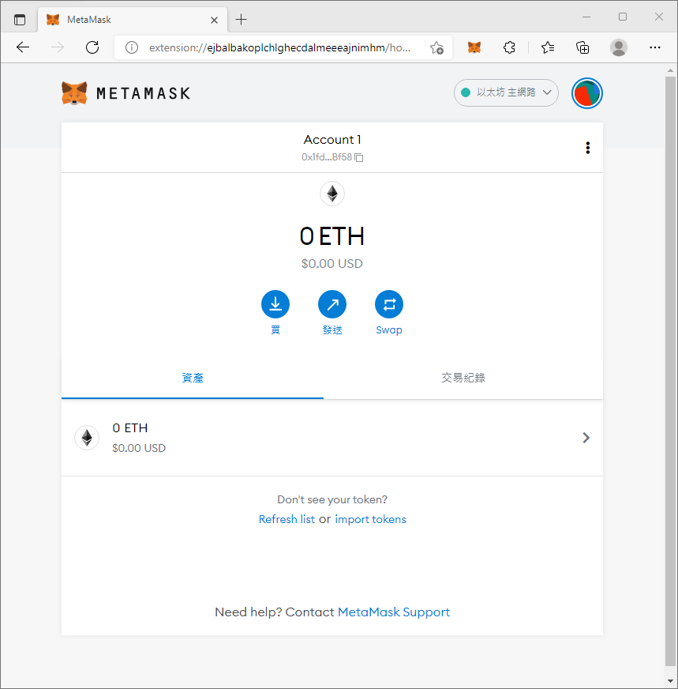
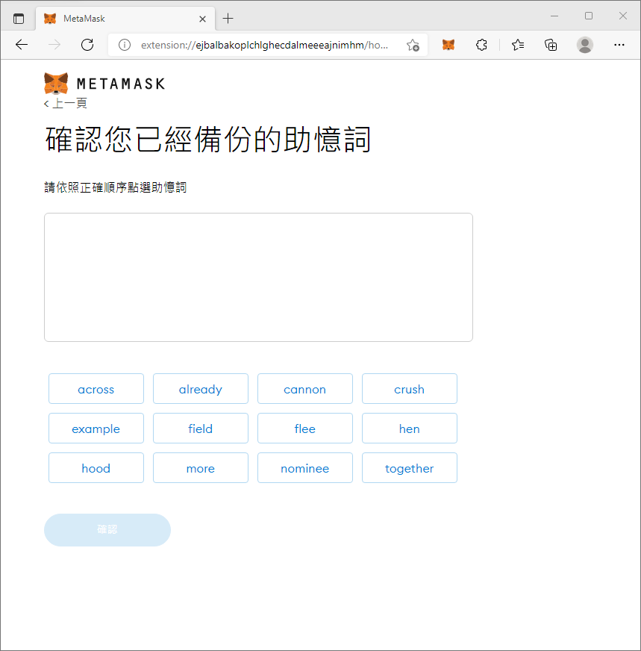

Slide 7
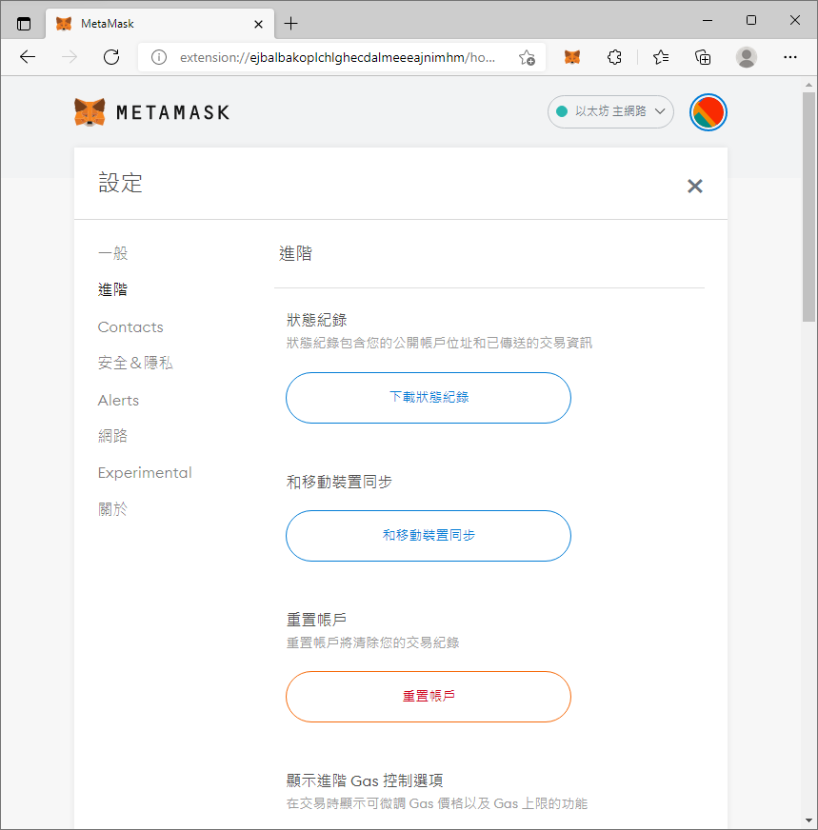
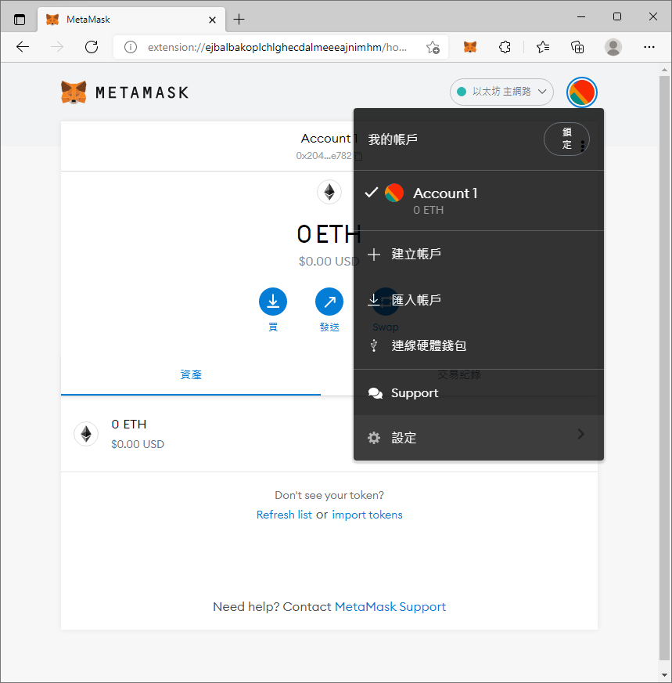
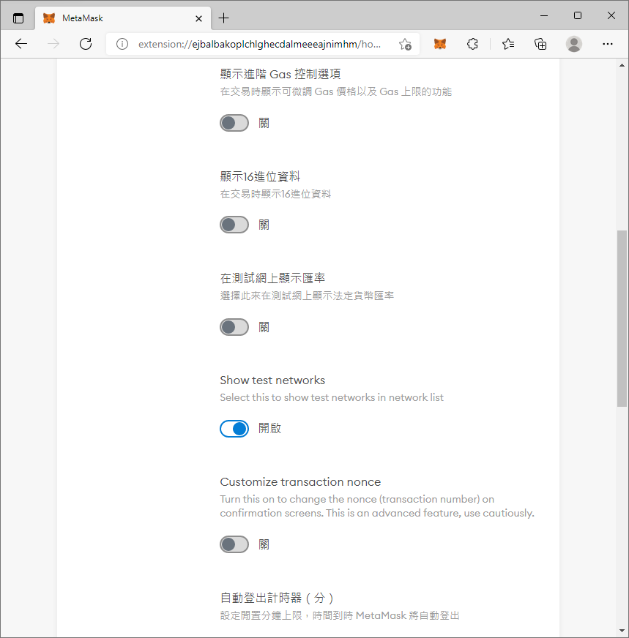

Slide 8
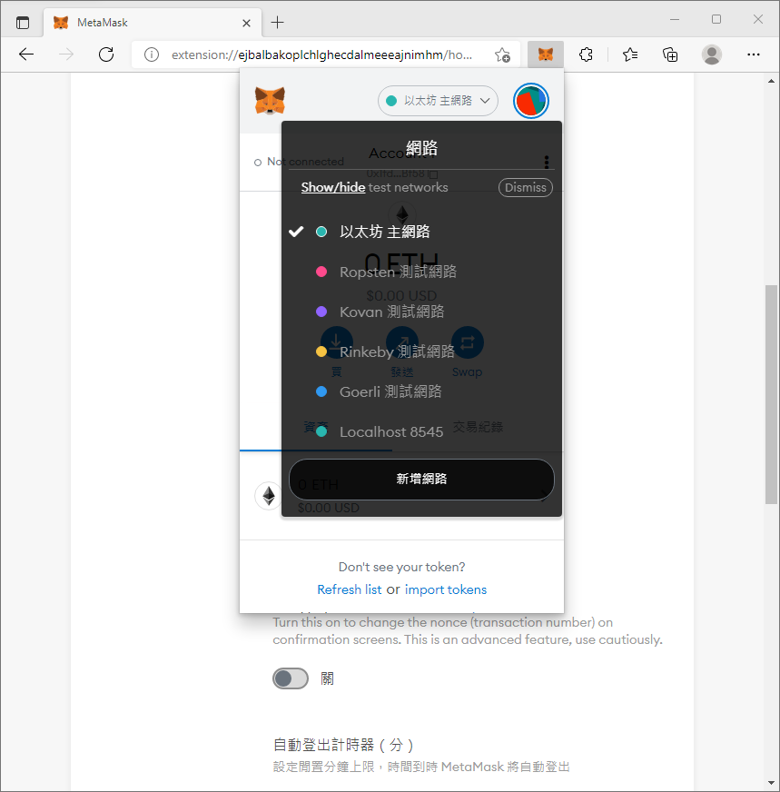
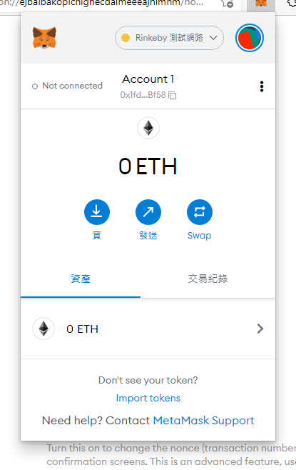

Slide 9
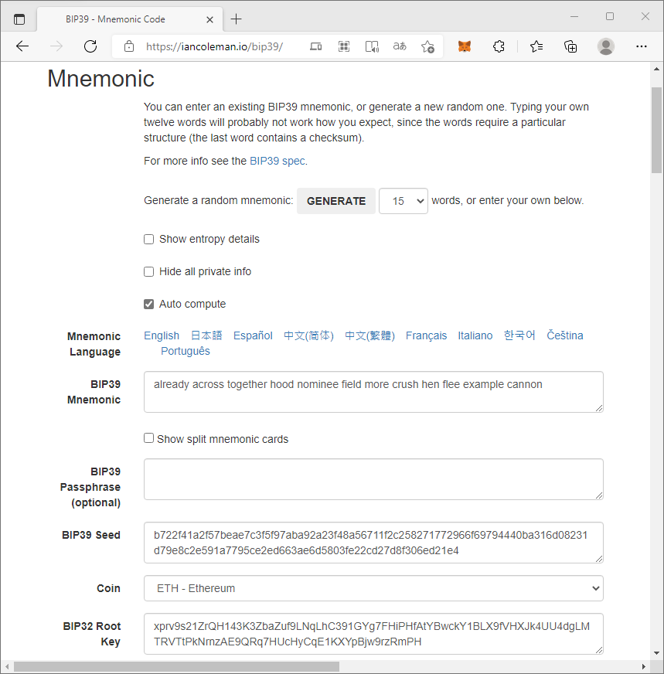
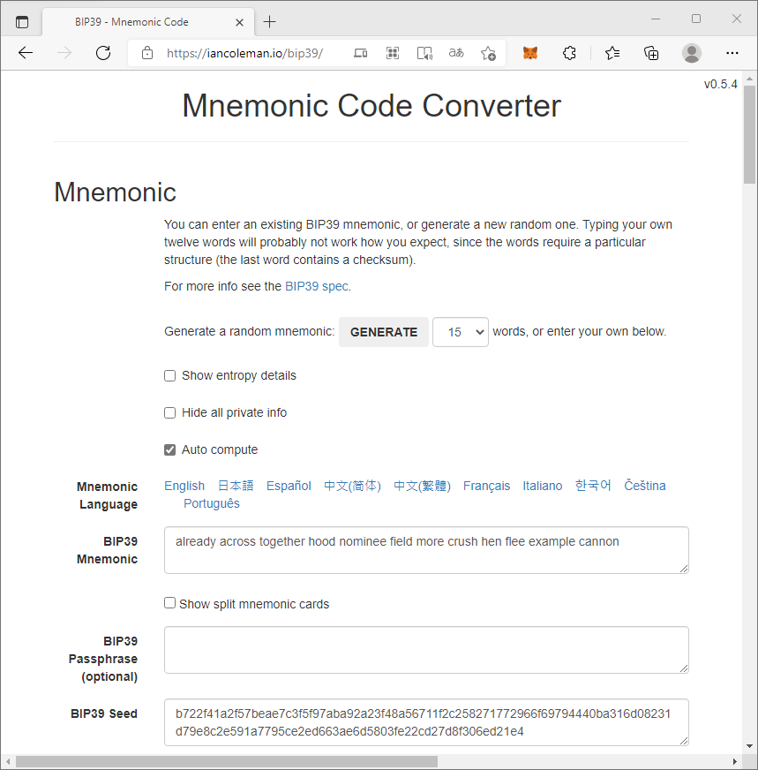

Slide 10
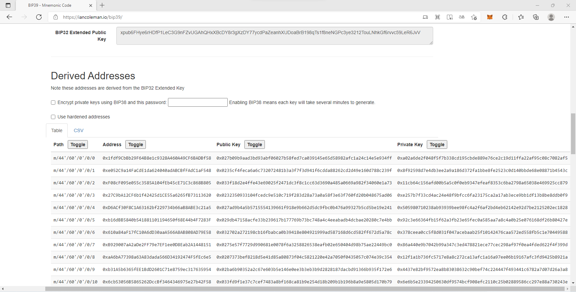
①
②

Slide 11
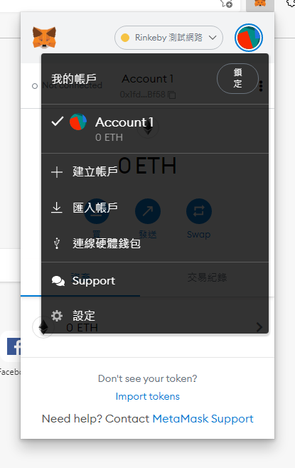
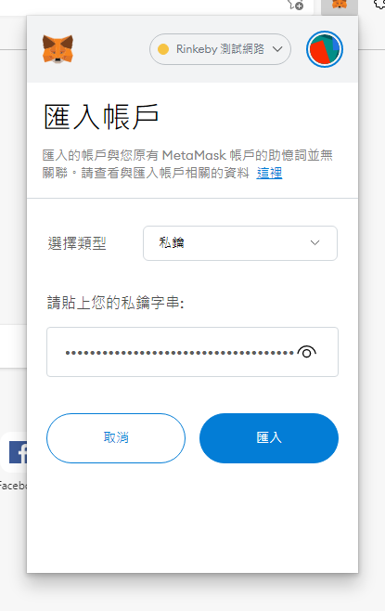
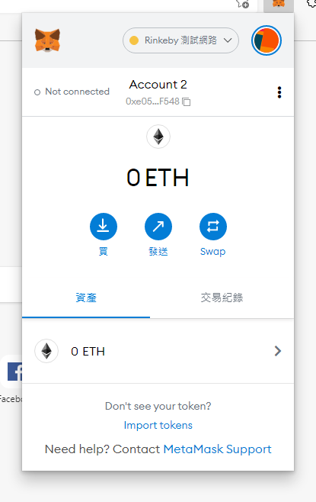

Slide 12
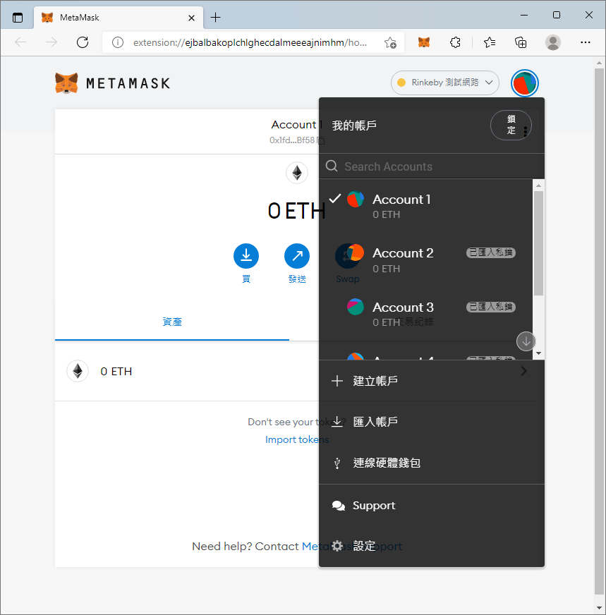

Slide 13
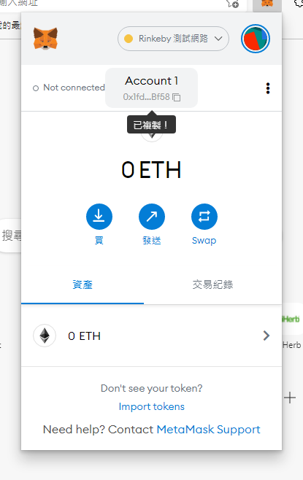
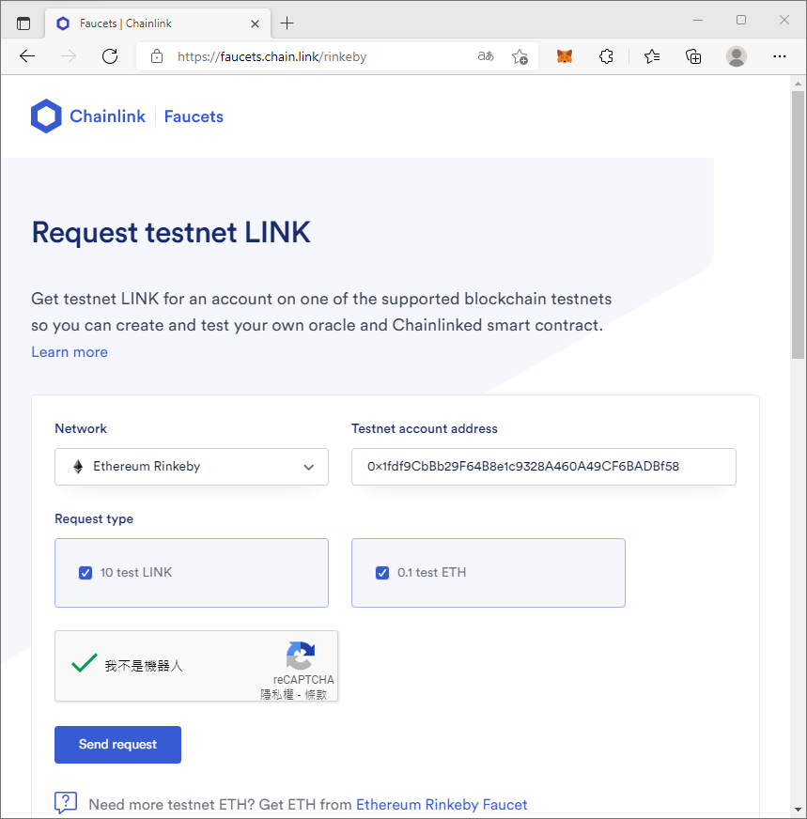
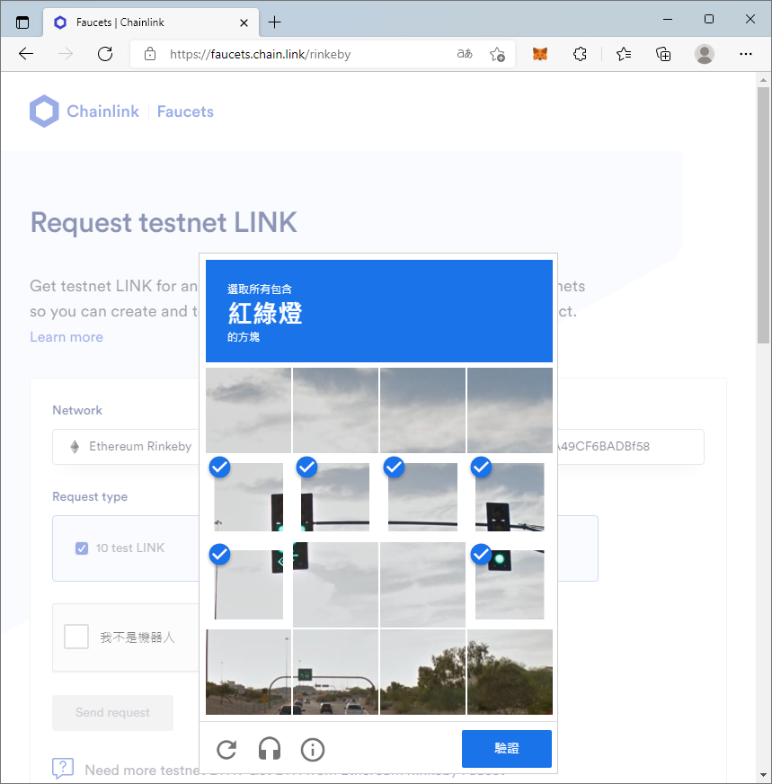

Slide 14
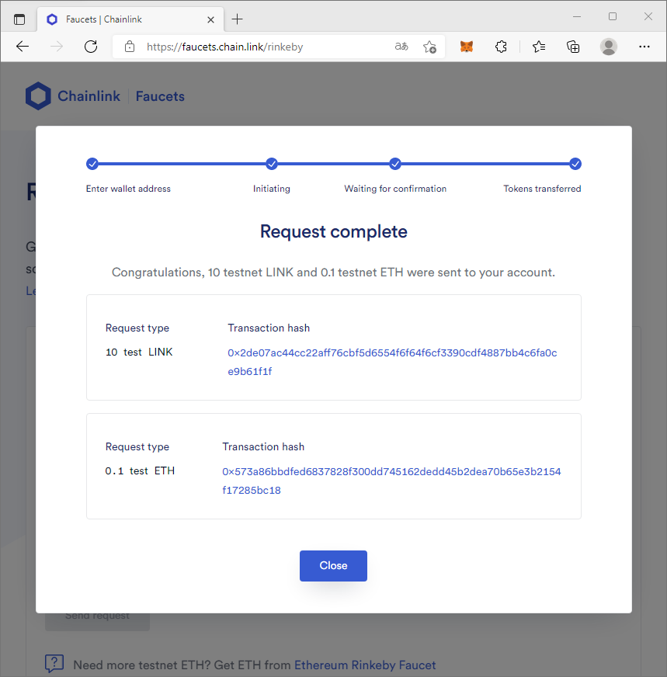
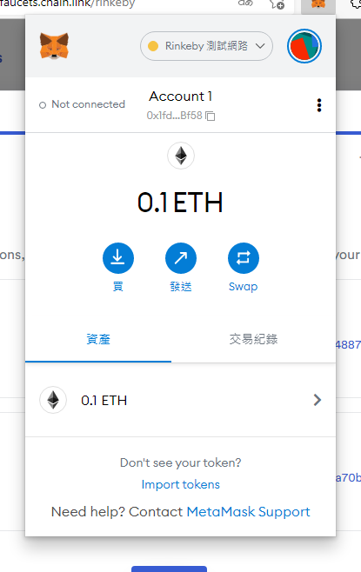

Slide 15
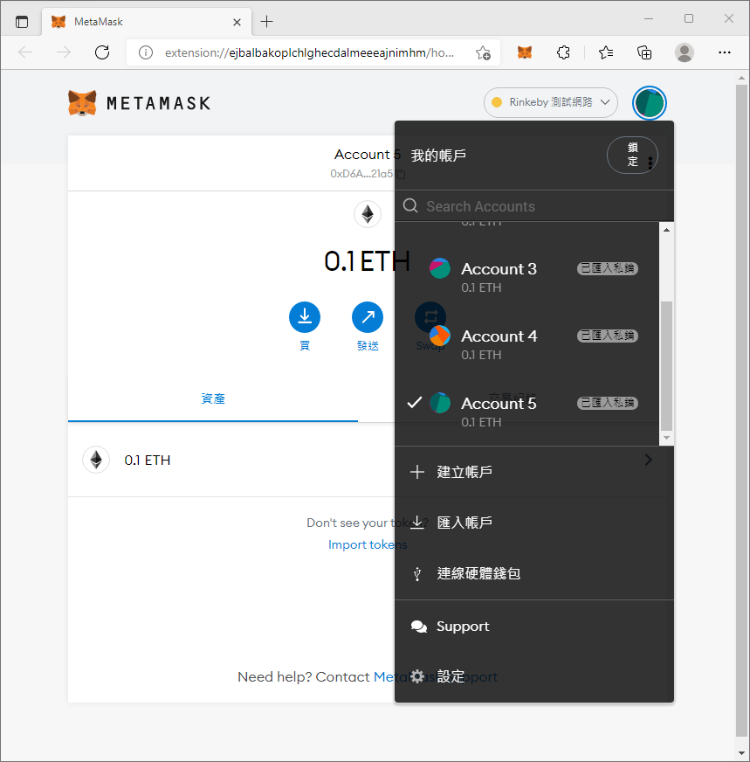

Slide 16
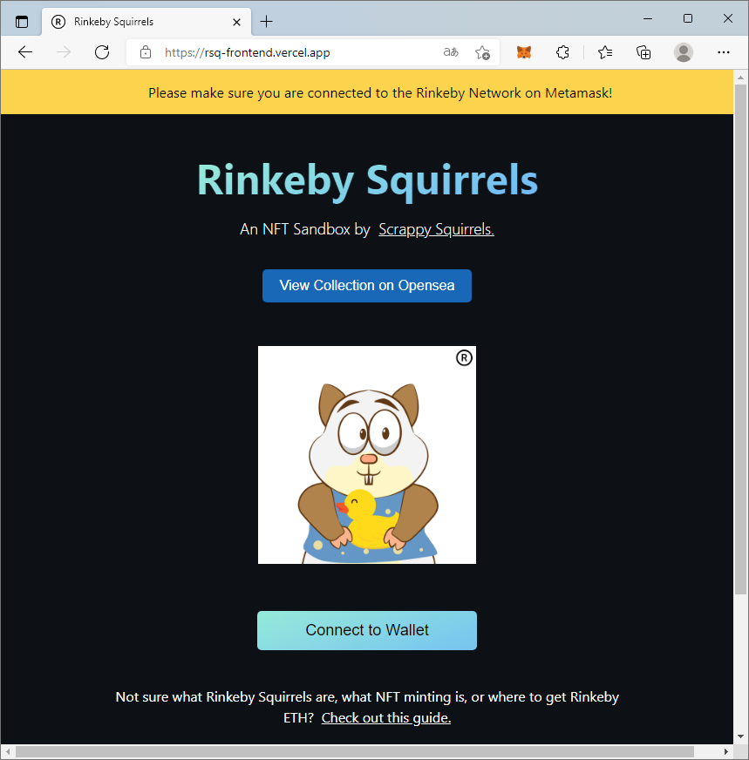
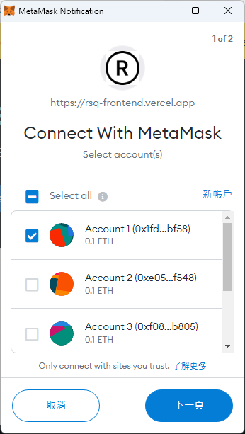
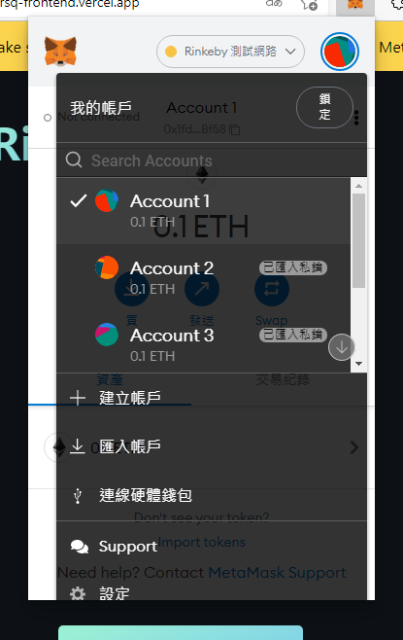
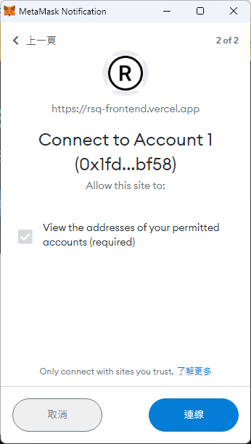
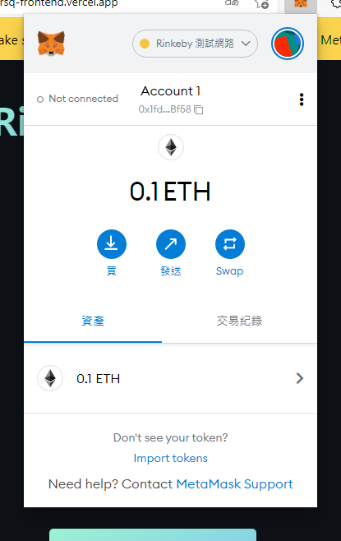

Slide 17
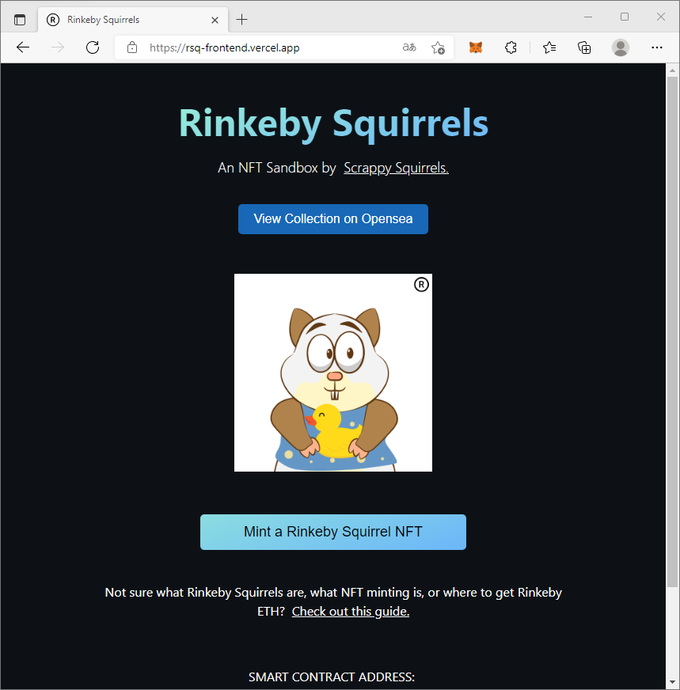
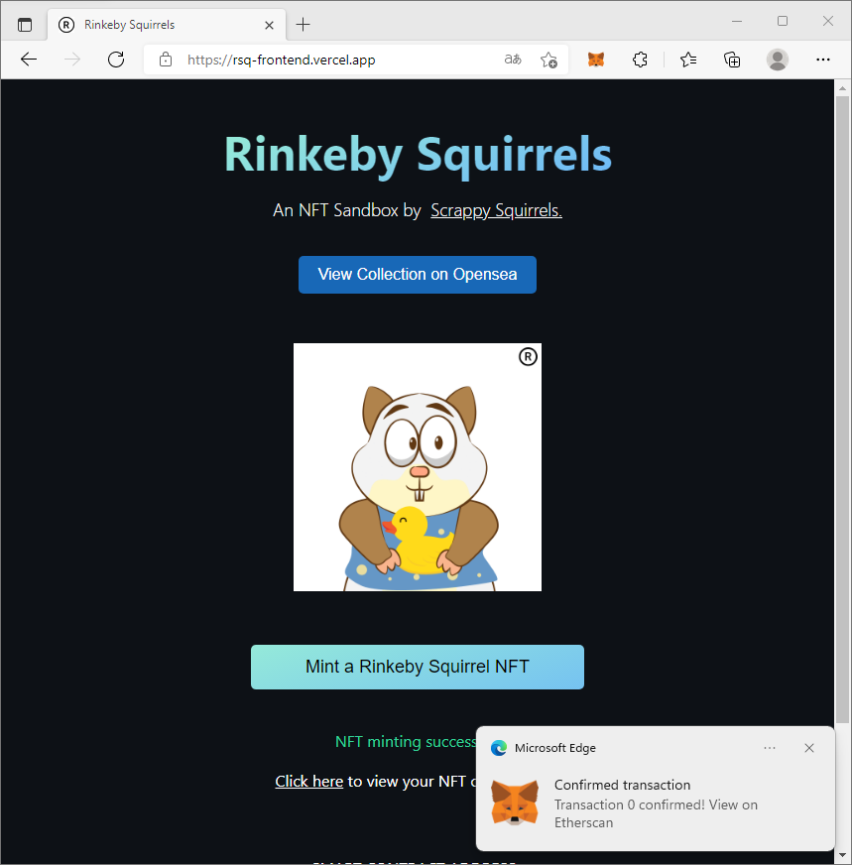
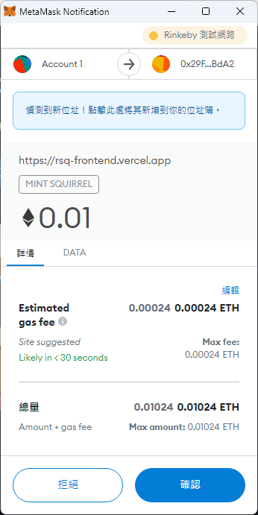
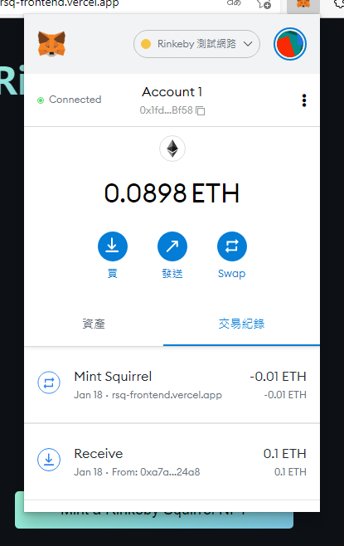

Slide 18
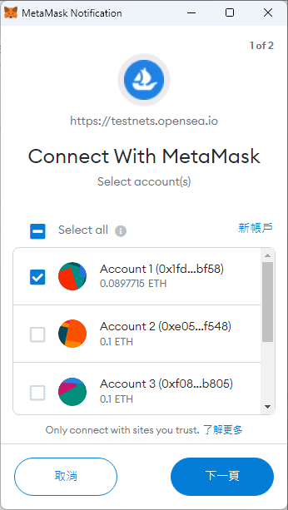
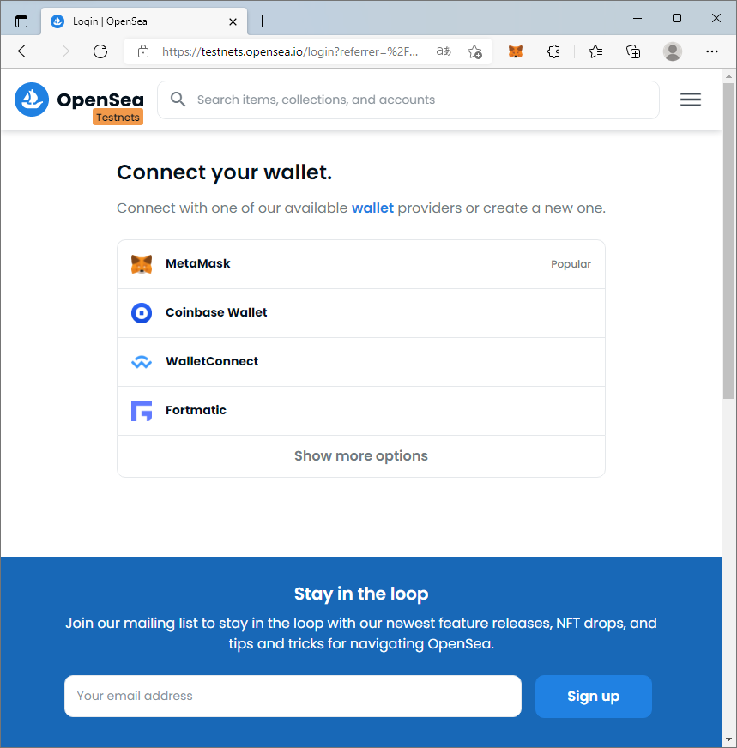
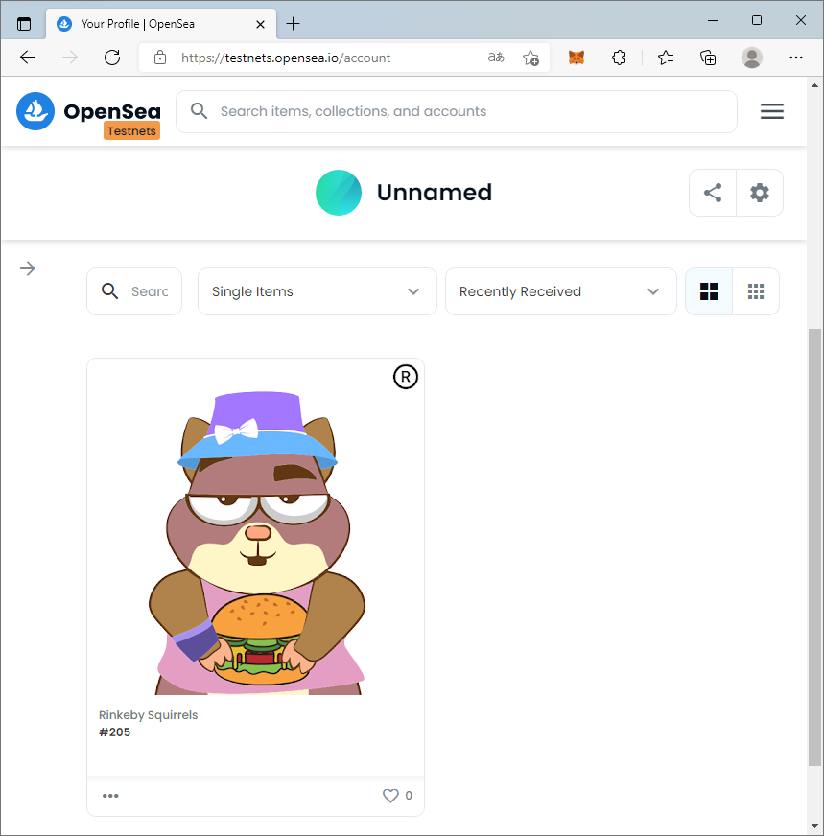
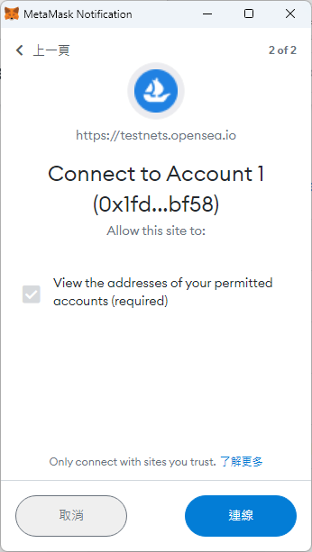

Slide 19
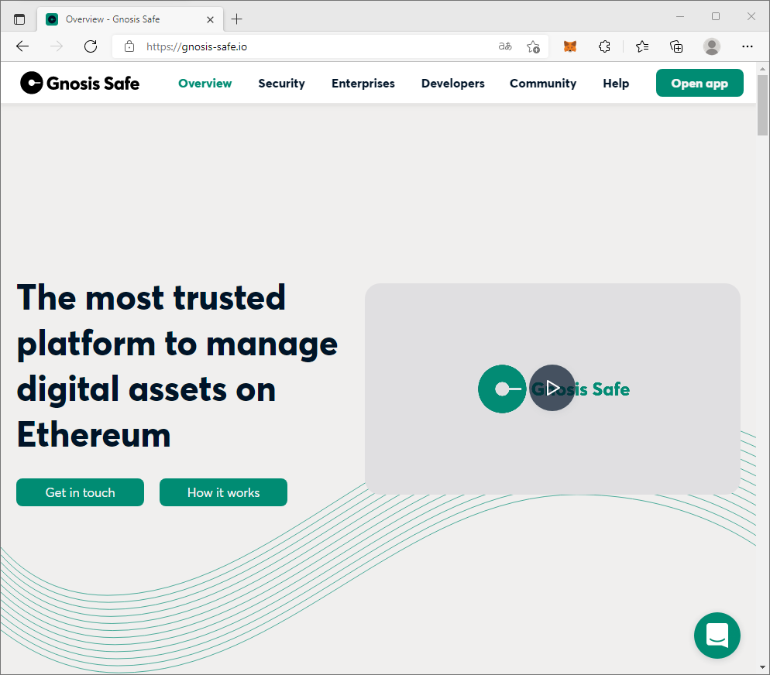
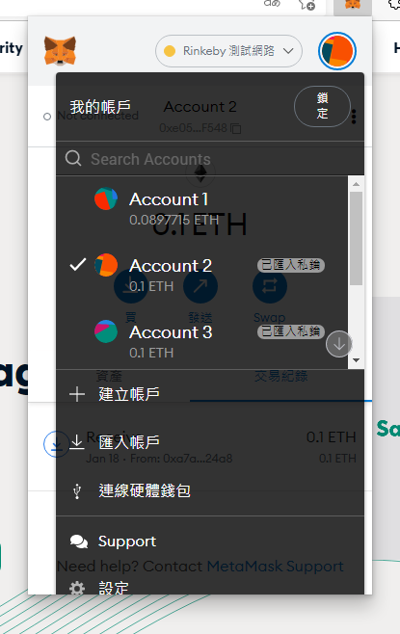
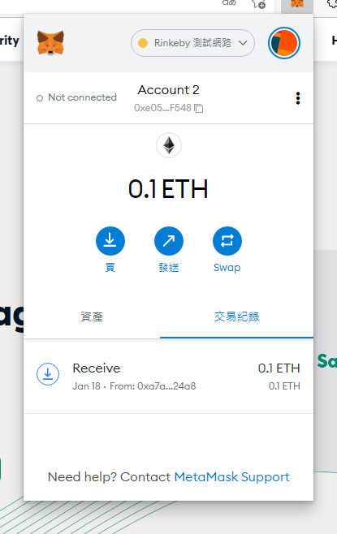

Slide 20
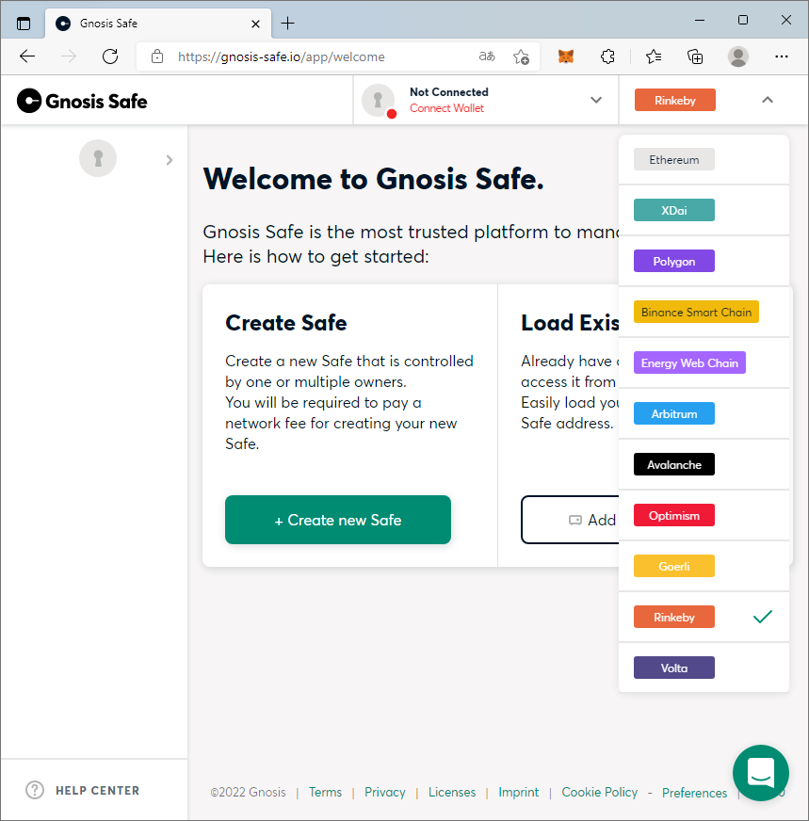

Slide 21
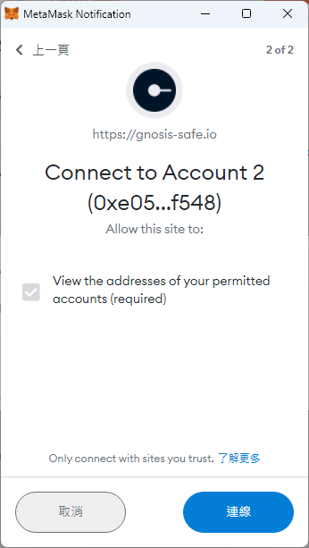




Slide 22




Slide 23





Slide 24






Slide 25


Slide 26
呼叫函數
呼叫函數
使用者
（Client Browser）
Proxy 智能合約
（Storage 層）
Logic 智能合約
（Logic 層）
返回資料
返回資料
用於儲存 Logic
智能合約地址

Slide 27

Proxy（Storage）智能合約
Logic（多簽錢包）智能合約
建立

Slide 28







Slide 29






Slide 30



Slide 31




Slide 32





Slide 33




Slide 34




Slide 35


Slide 37





Slide 38



Slide 39





Slide 40


Slide 41



Slide 42




Slide 43






Slide 44






Slide 45



Slide 46



Slide 47


Slide 48




Slide 49




Slide 50


Slide 52







Indexer
根據鑑定結果
決定是否索引
質押 GRT 獲取利息
Curator
Delegator
由 Indexer 維護的
索引節點
鑑定項目好壞
藉此獲取獎金
索引 DAPPs 項目方
建置的 Subgraph
支付 GRT 進行查詢
Developer
DAPPs 項目方
建置的 Subgraph
Consumer

Slide 53







Slide 54







Slide 55


Slide 56




Slide 57



Slide 58



Slide 59



Slide 60






Slide 61





Slide 62


Slide 63
Faucet
Squirrels NFT
②
③
①
0.1 ETH
Account 1
⑤
0.1 ETH
1 Squirrels NFT
1 Squirrels NFT
Compound
0.1 ETH
Account 2
⑦
0.1 ETH
Account 3
④
Gnosis Safe Account
⑧
Snapshot
0.1 ETH
Account 4
⑨
The Graph
0.1 ETH
Account 5
⑥
0.1 ETH
1 Squirrels NFT

